Slide 1
Videos con Motion Graphics + Voz en off.
CF8_Introduccion

Slide 2
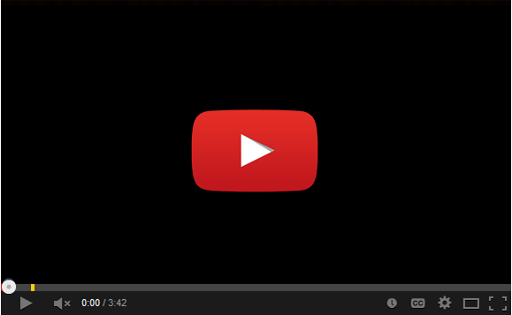

Indicaciones
Logo animado del SENA
Audio/ Narración
Música
Referencias de las imágenes:
Dar clic para ver la imagen:
Logo Sena

Slide 3


Indicaciones
Video Motion Graphics + Voz en off: a medida que el presentador narra, mostrar imagen y texto relacionados.
Titulo principal: “Introducción” acompañado de la siguiente imagen.
Introducción
Audio/ Narración
Introducción
Referencias de las imágenes:
https://www.freepik.es/vector-gratis/asociacion-rentable-cowork-socios-comerciales-marketing-afiliados-solucion-marketing-rentable-concepto-gestion-marketing-afiliados_10780044.htm#page=1&query=venta&position=1&from_view=search

Slide 4

Indicaciones
Portafolio de productos
Una vez haya desaparecido el anterior slide, aparece la imagen relacionada, mientras se integra el audio de la narración. Se realza los textos “Ventas y Comunicación”, haciendo zoom, en el momento de la narración.
Audio/ Narración
La venta no finaliza con el cierre y la entrega, la empresa debe pensar y reiniciar el ciclo de venta con cada cliente, debe identificar si a lo largo del proceso el recibo de la mercancía y su utilización, bien sea para consumo o producción existe alguna inconformidad o incomodidad que haga que ese cliente no vuelva a comprar.
Referencias de las imágenes:
https://www.freepik.es/vector-gratis/animador-trabajando-movimiento-personajes-disenar-marcos-caminar_11669296.htm#page=1&query=animaci%C3%B3n&position=12

Slide 5




Indicaciones
Seguimiento
A medida que el presentador narra el texto, mostrar las imágenes relacionadas
Monitoreo
Expectativas
Servicio
Referencias de las imágenes:
https://image.freepik.com/vector-gratis/impulsar-ilustracion-concepto-abstracto-ventas_335657-1833.jpg
https://image.freepik.com/vector-gratis/analistas-demanda-dandose-mano-pantallas-portatiles-planificando-demanda-futura-planificacion-demanda-analisis-demanda-ilustracion-concepto-pronostico-ventas-digitales_335657-2098.jpg
https://image.freepik.com/vector-gratis/concepto-abstracto-servicio-al-cliente-chatbot_335657-3037.jpg
https://www.freepik.es/vector-gratis/ilustracion-concepto-abstracto-segmentacion-audiencia_11667653.htm#page=1&query=clientes&position=1&from_view=search
Audio/ Narración
Entre las razones que conllevan a este seguimiento y monitoreo, es determinar si se percibió por parte del cliente el nivel de atención, el cumplimiento de las garantías, si el producto cumplió con las expectativas, si el servicio prestado de instalación, mantenimiento o reparación se lleva a cabo de acuerdo con las políticas de la organización.
.

Slide 6

Indicaciones
A medida que el presentador narra el texto, mostrar las imágenes relacionada, al mismo tiempo se realza el texto “Planeación Estratégica” haciendo énfasis, en el momento de la narración.
Postventa
Audio/ Narración
El resultado que arroje el seguimiento en la postventa debe llevar a armar una estrategia que elimine esas brechas para que logre en el cliente un nivel de fidelidad y relaciones a largo plazo, con el fin de tener una clientela leal, que hable bien de la marca y la posicione en el mercado.
.
Referencias de las imágenes:
https://www.freepik.es/vector-gratis/coleccion-iconos-planos-simbolos-linea-comprando-todo-mundo-e-shop-cesta-llena-pagando-entrega-domicilio_7497408.htm#page=1&query=venta&position=23&from_view=search

Slide 7

Indicaciones
Aparece cortinilla de cierre SENA
Audio/ Narración
Cortinilla SENA
Referencias de las imágenes:
https://www.pexels.com/es-es/foto/ciudad-punto-de-referencia-edificio-construccion-4468974/

